Slide 1
TOTVS CMNET
Soluções TOTVS para hotelaria
Fevereiro

Slide 2

Objetivo
THEX PMS
THEX POS
Fatura Hotel
Visão Geral do Projeto;
Estrutura Atlas;
Mensagens únicas utilizadas;
Processos automáticos;
Processos manuais;
Cadastros Integrados;

Slide 3
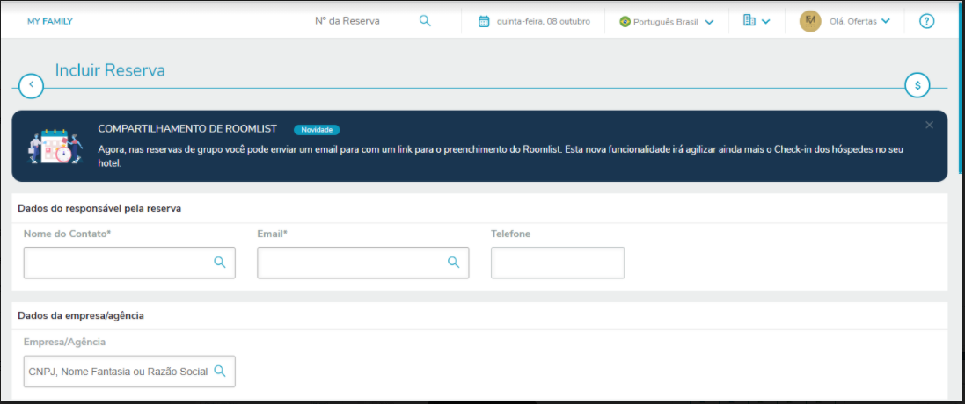
Reserva THEX - PMS

Slide 4
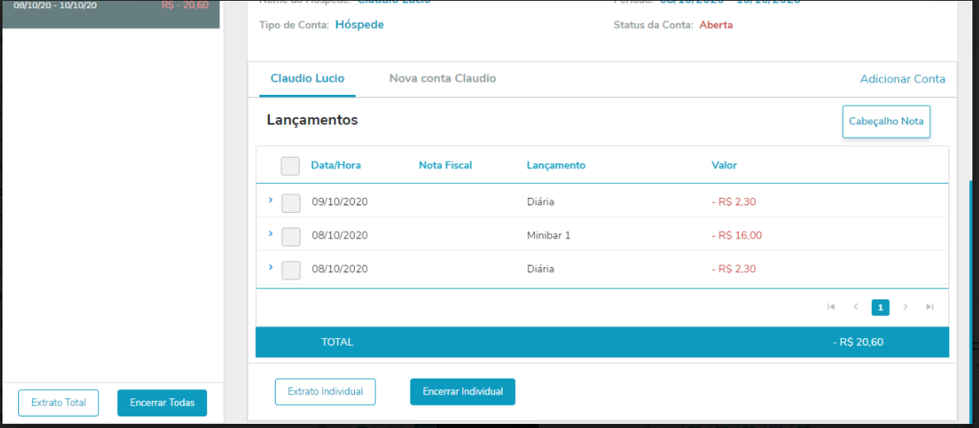
Lançamentos THEX - PMS

Slide 5
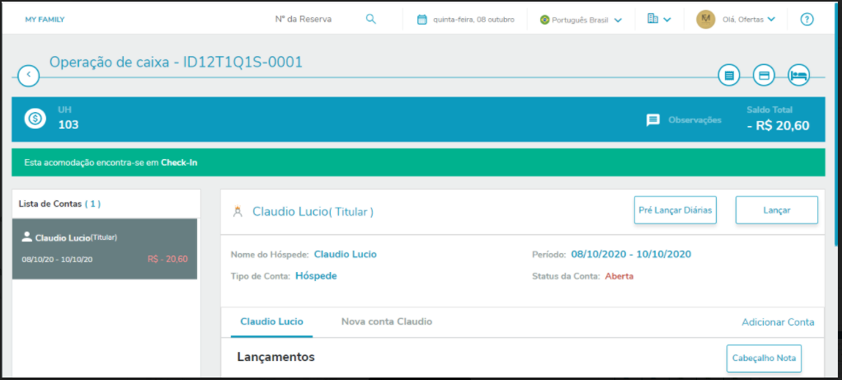
Operação de caixa THEX - PMS

Slide 6
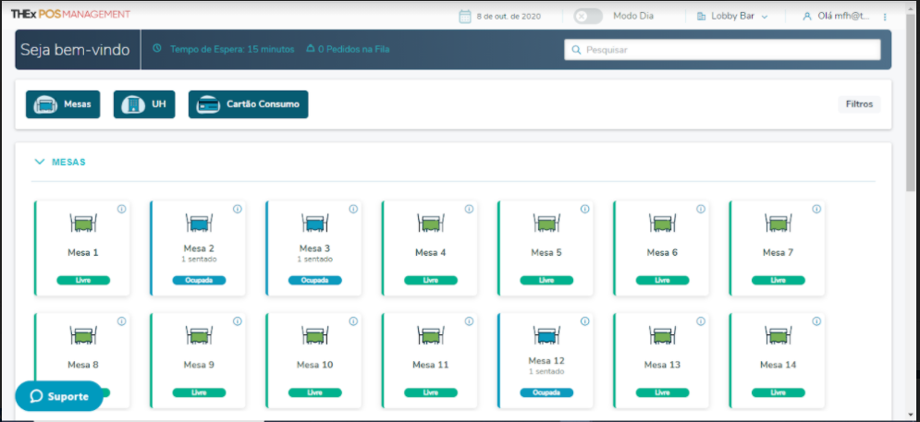
THEX - POS

Slide 7
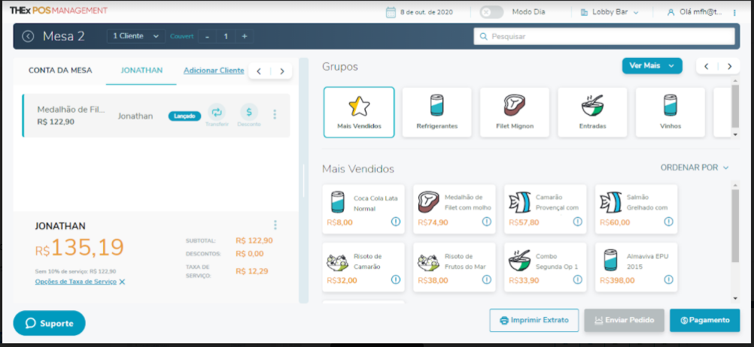
Lançamentos THEX - POS

Slide 8
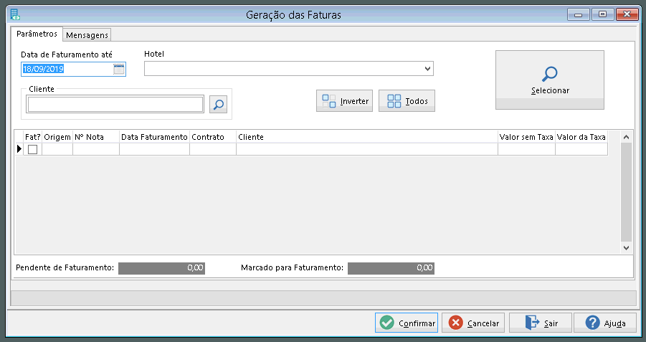
Fatura Hotel – Geração de Faturas

Slide 9
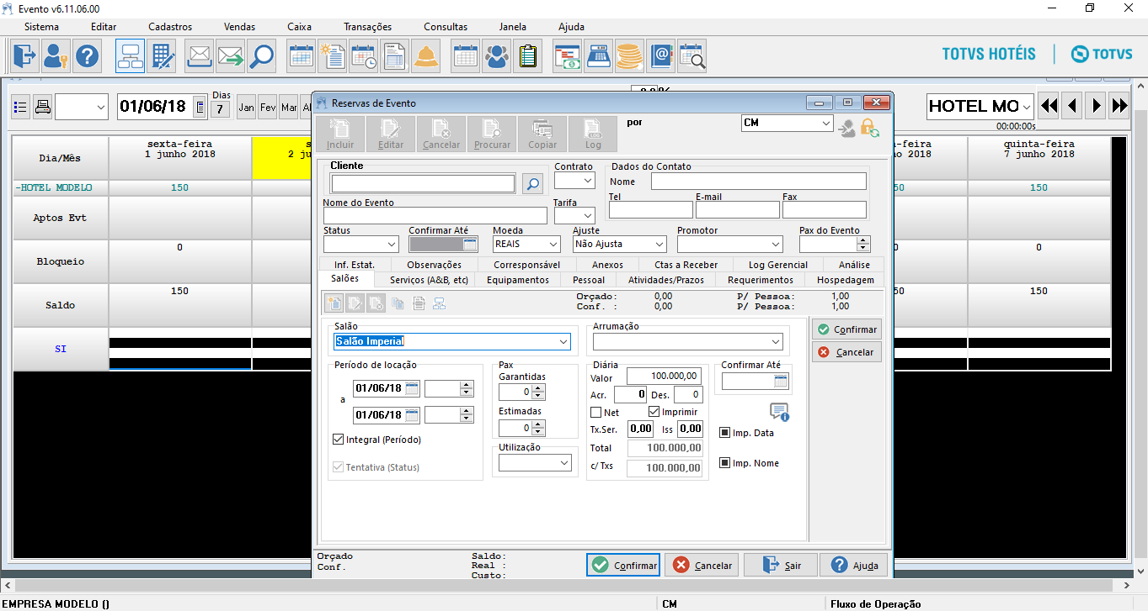
Eventos

Slide 10





INTEGRAÇÃO - VISÃO GERAL
Consumos PDV
Notas a faturar e dados de comissão (fatura/balcão).
Consumos PDV
DN, CH, Cartão de CC / Débito
Cliente, nota e item
DN, CH, Cartão de CC/Débito + Faturas/ Comissões
Faturas / comissões
Report validação regras
DN, CH, Faturas / Comissões e Cartões CC / Débito
VHFWeb
ATLAS
Serviço integrador. Interface entre o VHF e o ATLAS.
Regras p/ validação de dependências entre mensagens.
EAI

Slide 11
ESTRUTURA ATLAS
ATLAS
Function
App Logic
VHFWeb
Service Buss
Websites
Sql Database
Search
Document Database

Slide 12
Mensagens única utilizadas
Mensagem Única | Rotina | Mensagem | Envia | Recebe | Método | Operação | Canal
Sim | FINA040 | ACCOUNTRECEIVABLEDOCUMENT | Não | Sim | Assíncrono | Todas | EAI
Sim | FINA070 | ACCOUNTRECEIVABLEDOCUMENTDISCHARGE | Não | Sim | Assíncrono | Atualização | EAI
Sim | FINA070 | REVERSALOFACCOUNTRECEIVABLEDOCUMENTDISCHARGE | Não | Sim | Síncrono | Exclusão | EAI
Sim | FINM060 | CREDITRISKANALYSIS | Sim | Não | Assíncrono | Todas | EAI
Sim | FINM061 | INVOICETRANSFER | Sim | Não | Assíncrono | Todas | EAI
Sim | FISA048 | OTHERDOCUMENTSF100 | Não | Sim | Assíncrono | Todas | EAI
Sim | LOJA140 | RETAILSALESCANCELLATION | Não | Sim | Síncrono | Todas | EAI
Sim | LOJA160 | REDUCTION | Não | Sim | Assíncrono | Todas | EAI
Sim | LOJA701 | RETAILSALES | Não | Sim | Assíncrono | Todas | EAI
Sim | LOJR130 | DOCUMENTONCOUPON | Não | Sim | Assíncrono | Todas | EAI
Sim | MATA020 | CUSTOMERVENDOR | Não | Sim | Assíncrono | Todas | EAI
Sim | MATA030 | CUSTOMERVENDOR | Não | Sim | Assíncrono | Todas | EAI
Sim | MATA040 | SELLER | Não | Sim | Assíncrono | Todas | EAI
Sim | MATA010 | ITEM | Não | Sim | Assíncrono | Todas | EAI
Sim | FINA791 | HOTELINVOICE | Não | Sim | Assíncrono | Todas | EAI
Sim | MATA490 | SALESCHARGE | Não | Sim | Assíncrono | Todas | EAI
Sim | FINA100 | BANKTRANSACTION | Não | Sim | Assíncrono | Todas | EAI

Slide 13
Processos Automáticos
Cadastro de cliente (pessoa física e jurídica, nacional e internacional);
Cadastro de fornecedor (para empresa comissionada, nacional e internacional);
Cadastro de vendedor (para empresa comissionada);
Inclusão de recebimento antecipado (RA);
Inclusão de adiantamento com cartão (CC / CD + NCC);
Contabilização de Receitas e Impostos por Competência;
Inclusão de bloco F100 (EFD Contribuições);
Inclusão e cancelamento de cupom fiscal / NFC-e / S@T;
Inclusão e cancelamento de recibo provisório de serviço (RPS);
Cadastro de produtos e serviços;
Inclusão de faturas de hotel;
Cancelamento de faturas de hotel;
Inclusão de comissões a pagar.

Slide 14
Processos Manuais
Cadastro de banco;
Cadastro de estação;
Cadastro de operador / caixa;
Cadastro de empresa / filial;
Cadastro de administradora financeira;
Cadastro de município para cliente / fornecedor estrangeiro;
Cadastro de natureza financeira;
Cadastro de TES;
Cadastro de contas contábeis;
Cadastro de moedas contábeis;
Cadastro de lançamentos padrões.

Slide 15
Cadastros integrados
Clientes;
Fornecedores;
Vendedores;
Produtos.

